Slide 1
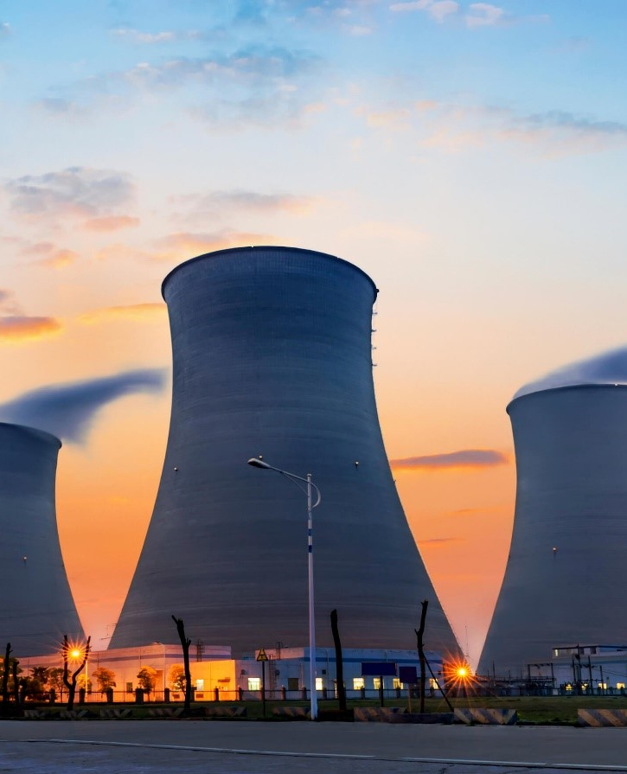

NukeMatPredictor: Подбор материалов для ядерной инженерии МИФИ(и не только)

Slide 2
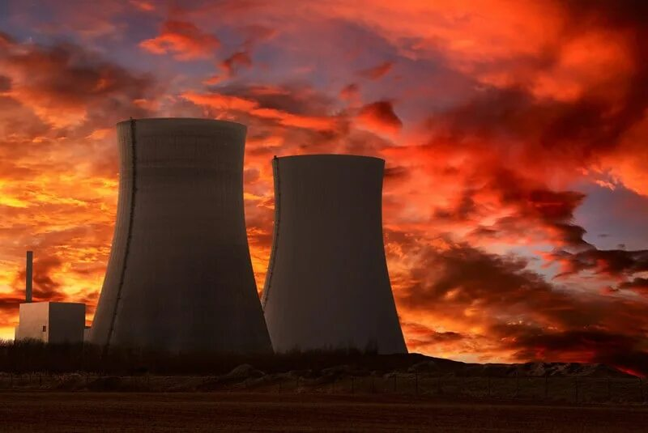
NukeMatPredictor - это веб-сайт, который за секунды подбирает оптимальные материалы для ядерного оборудования, прогнозируя их поведение под воздействием температуры, облучения и коррозии.

Slide 3
Целевая аудитория
Обучение и исследования
Курсовые и дипломы развивают навыки в ядерной сфере
Роль аспирантов
Аспиранты углубляют исследования и поддерживают студентов.
Инженеры
Инженеры применяют знания в реальных ядерных проектах.

Slide 4
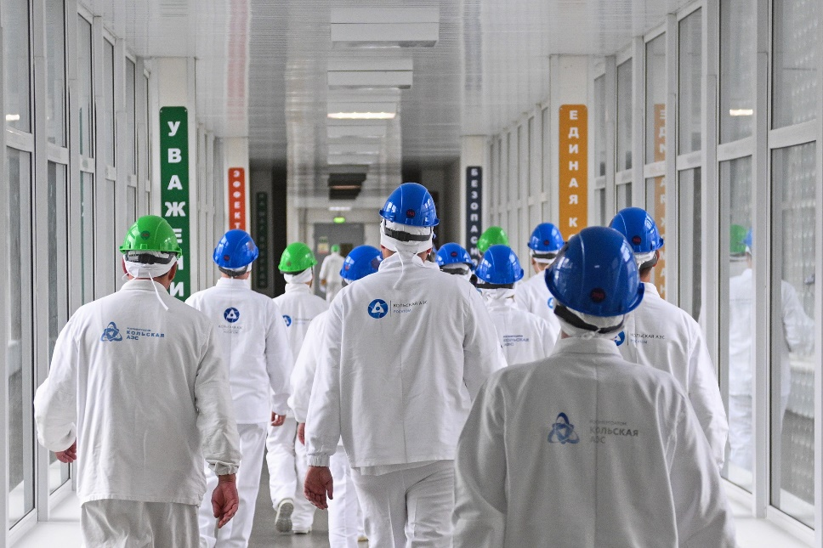




Наш проект поможет обществу в следующих аспектах:
Экономия времени для студентов
Поддержка в написании курсовых
Аспирантам для быстрой проверки
Инженерам — эффективные инструменты

Slide 5
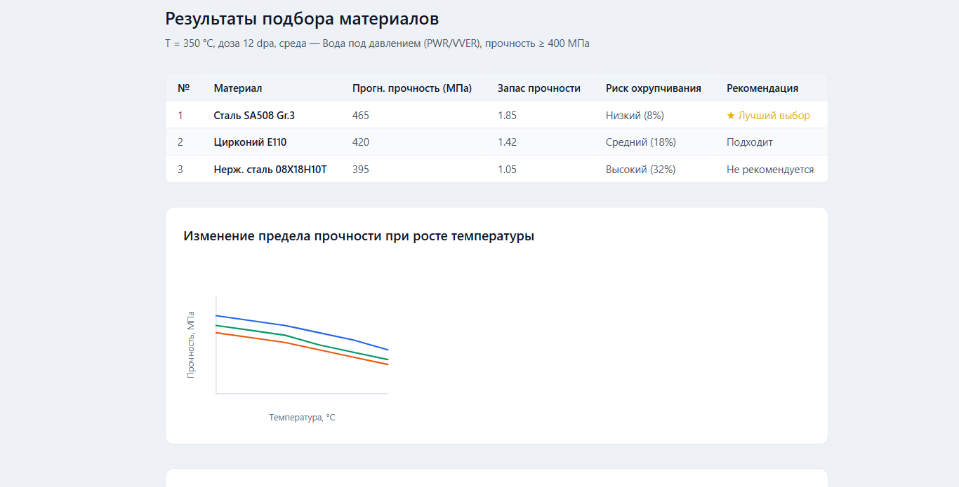
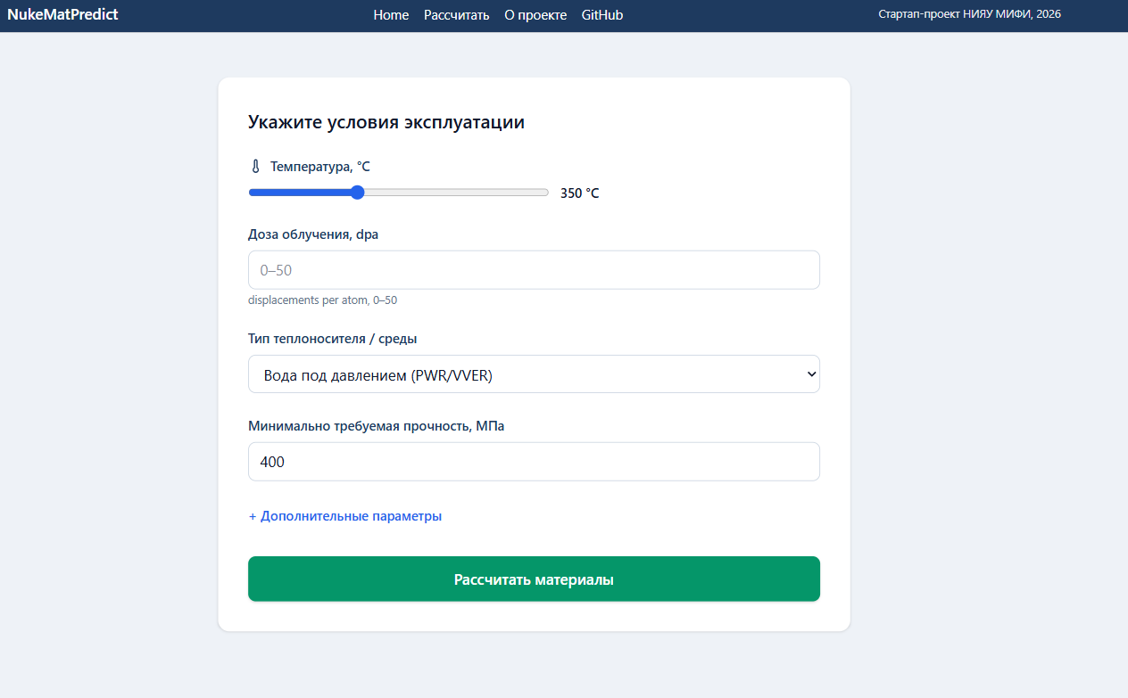
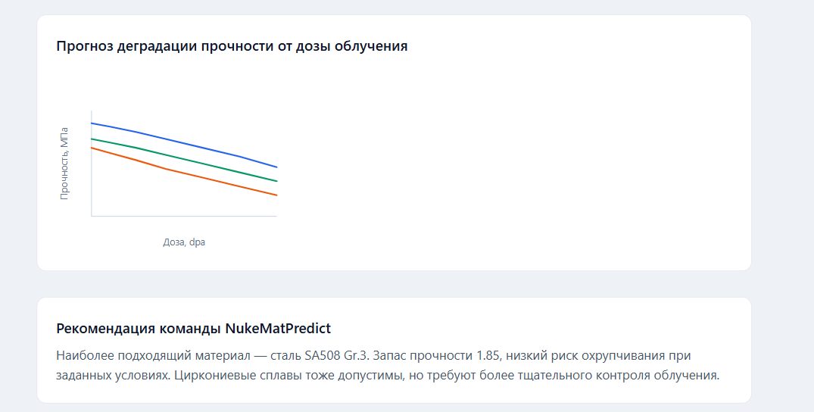
Основное решение, ожидаемый результат, польза
.

Slide 6
Представление команды:
1.Амир – Product Leader(основная роль), Backend Developer(вспомогательная роль)
2.Богдан – Backend Developer(основная роль)
3.Вероника – Frontend Developer and Designer
4.Соня – Frontend Developer and Designer
5.Саша – Business Analyst(основная роль), Frontend developer(вспомогательная роль)

